Slide 1
Support de cours pour enseignants d’Architecture et de Génie Civil
Module 10 :
Formes et disponibilité

Slide 2
Pourquoi « Formes et disponibilité » ?
Le coût et les délais de livraison sont très importants pour les architectes & les constructeurs
Alors que les produits en acier inoxydable sont fabriqués dans une aciérie :
Il existe ensuite diverses chaînes industrielles pour ces produits selon leur degré de transformation vers le produit fini
et les fournisseurs et négociants offrent tout un ensemble de services
Par conséquent, les coûts et les délais de livraison peuvent varier énormément

Slide 3
Quelques informations de base : la production de l’acier inoxydable
Vidéo : Aciérie et laminage à chaud de bobines
Vidéo : Laminage à froid de bobines
Vidéo: Laminage à chaud de bobines
Vidéo : Aciérie et formage à chaud de barres
Vidéo : Laminage de fils machine
Vidéo : Laminage de fils machine

Slide 4
Chaîne logistique pour l’acier inoxydable
Aciérie d’acier inoxydable
Prix départ usine
Distributeurs
(fabricant inclus)
SIMPLIFIÉ
Produits
Bobines, tôles, plaques
Barres, fils
Rond à Béton
Personnalisé :
Découpage à longueur
Découpage à la forme
Polissage…
Fabricants
+
Finitions spécifiques
(couleur par exemple)
Services
Poids minimum 1 bloom
Production sur commande
Délai mini 2 à 3 semaines
Prix minimal /kg
Petites commandes
Disponible sur stock
Temps de livraison court (1 à 3 jours)
Prix majoré pour le service
Aciérie d’acier inoxydable
Fabrication de composants standards
Distributeurs
(fabricant inclus)
Produits
Service
Fixations
Tubes
Robinetterie
Accessoires de tuyauterie
Disponible sur stock
Personnalisation
Temps de livraison court (1 à 3 jours)
Prix majoré pour le service

Slide 5
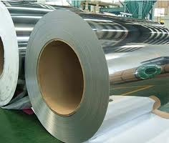
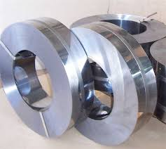
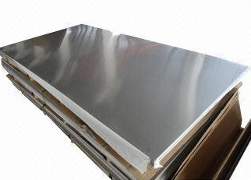
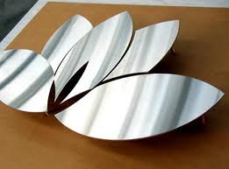
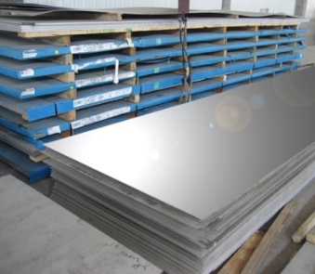
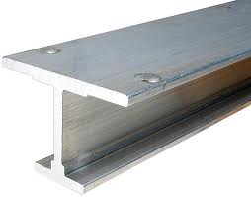
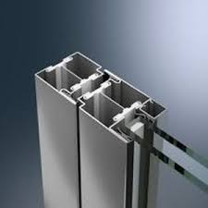
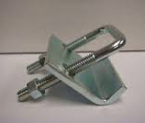
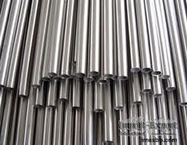
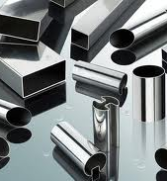
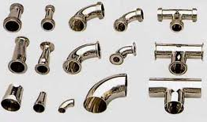
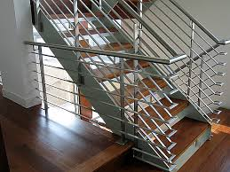
Produits plats
Départ usine |  |  | Clientèle
Bobines laminées à froid | Bandes laminées à froid | Tôles polies laminées à froid | Découpes laser
Plaques | Profils en I à partir de plaques | Profilés de portes et de fenêtres | Fixations
Tubes standards | Tubes profilés | Raccords de tuyauterie | Garde-corps

Slide 6
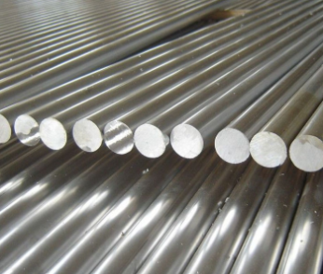
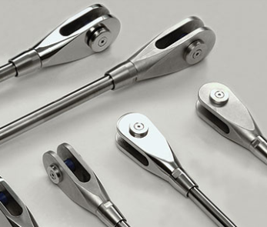
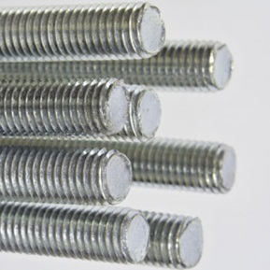
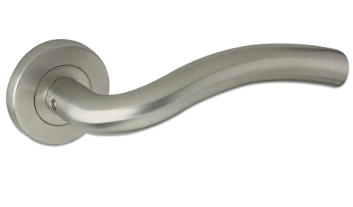
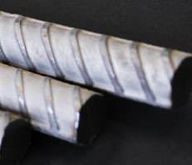
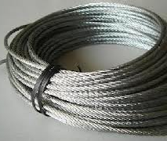
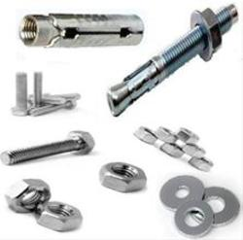
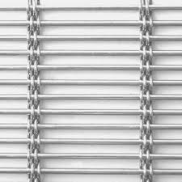
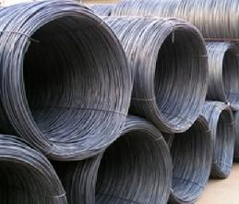
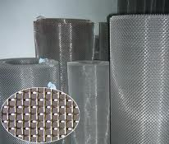
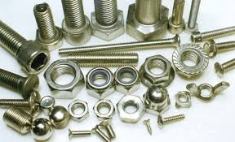
Produits longs
Départ usine |  |  | Clientèle
Barres | Tirants | Tiges filetées | Poignées
Rond à Bétons | Câbles | Ancrages béton | Brise-soleil
Fil machine | Mailles | Fixations | Rideaux de douche en mailles tissées

Slide 7
Tendances futures
L’urgence d’atténuer les effets du changement climatique et de développer l’économie durable vont conduire à des changements dans les années à venir.
L’offre de nouveaux produits devrait apparaître :
Produits reconditionnés. Les aciers inoxydables issus de la déconstruction des bâtiments/équipements devraient être retraités puis rendus disponibles pour une nouvelle utilisation sans perte de caractéristiques mécaniques.
Nouveaux produits plus minces et à résistance mécanique plus élevée, capables d’offrir la même performance de service avec moins de matière. Le développement des nuances « Lean Duplex » et des nuances austénitiques laminées à froid est déjà une réalité.

Slide 8
Références
Producteurs principals de l’acier inoxidable:
https://www.worldstainless.org/about-issf/issf-members/

Slide 9
Merci !

